Slide 1
Node.js、Express後端開發

Slide 2
課前基礎
基本的JavaScript概念

Slide 3
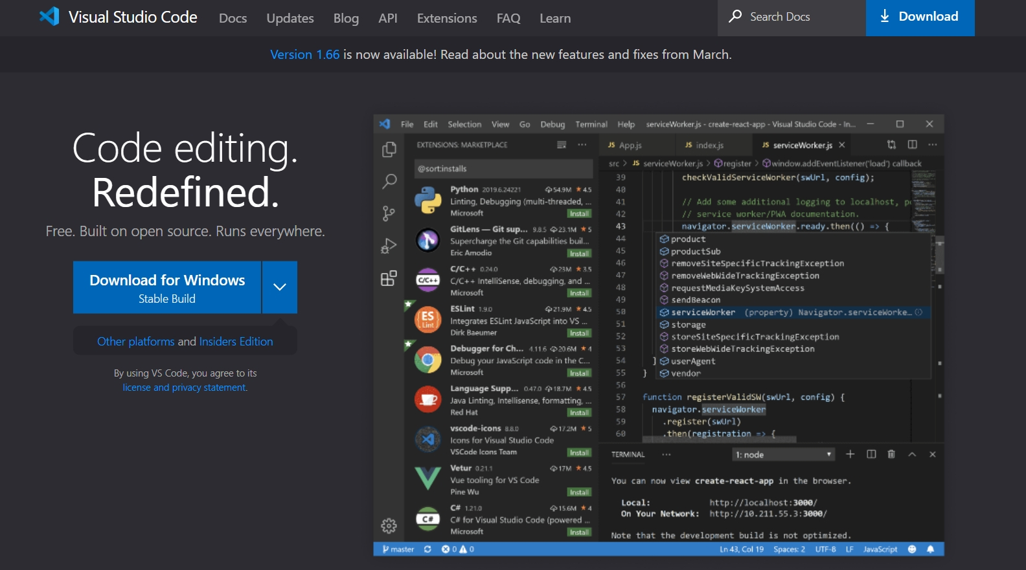
第一步:安裝VScode

Slide 4
網站基本架構
網站前端
網站後端
資料庫系統

Slide 5
什麼是Node.js?
Node.js是能在伺服器端(後端)執行JavaScript語法的執行環境。
早期Javascript主要為撰寫使用者端(前端)的語言，在Node.js出現之後，JavaScript開始可以撰寫後端程式。
Node.js就是用JavaScript撰寫後端的一個語言

Slide 6
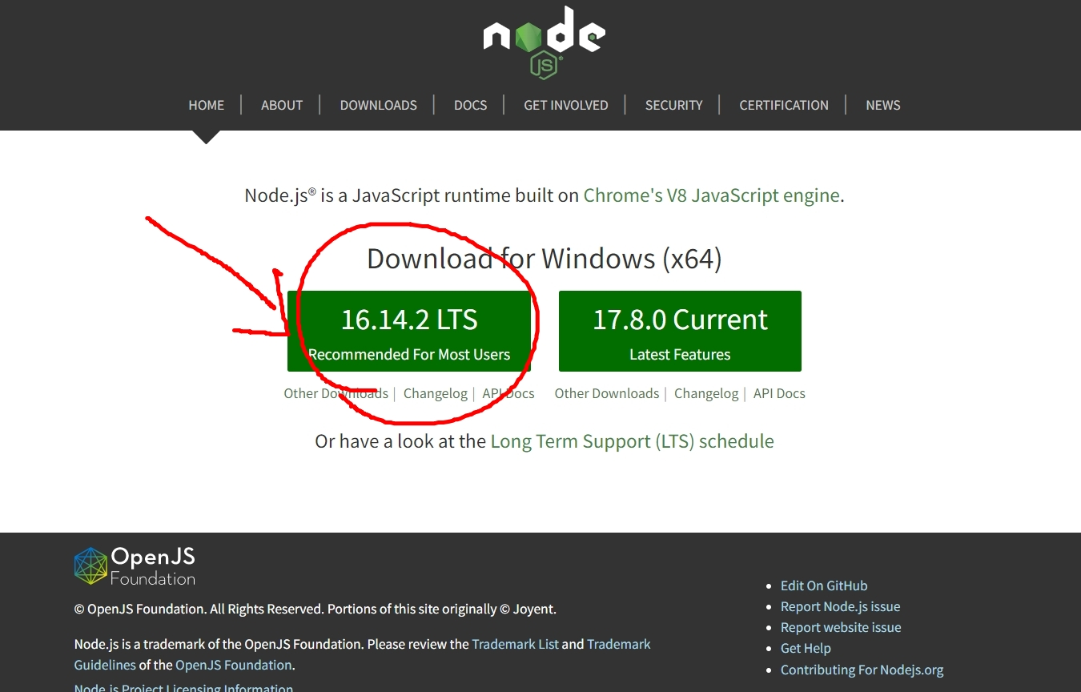
安裝Node.js、選擇LTS版本

Slide 7
Node.js快速開始
新增空的資料夾，資料夾名字用英文
打開你的Vscode
將資料夾拖曳到Vscode
在Vscode新增一隻JavaScript程式，副檔名為.js
輸入JavaScript語法
打開終端機
執行程式 => node 檔案名稱.js

Slide 8
模組系統
data.js
語法:
module.exports = 20;
module.exports = 20;
index.js
var x = require('./data.js')
console.log(x)

Slide 9
NPM專案管理工具(Node Package Manager)
為專案的第三方模組管理工具
第一方:Node.js官方
第二方:我們自己寫的程式
第三方:別人寫好的模組提供給我們使用，例如:Express
(*安裝Node.js時就已經安裝好NPM了*)

Slide 10
NPM基礎語法
基礎命令
npm
查看版本號
npm –v
初始化專案
npm init -y

Slide 11
我們可以怎麼開發網站後端?
不依賴第三方模組，完全自己獨立開發
依賴第三方模組，例如:Express

Slide 12
為什麼要用Express?
精簡的核心
彈性的擴充功能
執行速度快
最受歡迎

Slide 13
利用NPM 安裝Express
語法:
npm install express 或 npm i express (簡寫)

Slide 14
撰寫基本的後端檔案
var express = require('express');
var app = express();
app.listen(3000, function(){
console.log("伺服器啟動成功!");
})

Slide 15
開啟網站
http://localhost:PORT

Slide 16
建立路由
app.get('/',function(request, response ){
response.send('Hello Node.js!');
})
request(請求)、 response(回應)

Slide 17
Nodemon套件
Nodemon會自動幫你重啟伺服器
安裝nodemon
於package.json的script中加入"start": "nodemon index.js“
輸入 npm start

Slide 18
request(請求物件)
由後端請求前端，可請求的有:
主機名稱:hostname
通訊協定:protocol
路徑:path
...

Slide 19
要求字串(query string)
範例:
https://www.google.com/search?q=cyim
http://localhost:3000/cycu?department=im
取得要求字串 req.query.department

Slide 20
Response(回應物件)
由後端回應至前端
send:回應字串到前端
程式範例:
app.get('/',function(req, res ){
res.send('Hello Node.js!');
})

Slide 21
重新導向 redirect
程式範例:
app.get('/', function(req, res){
res.redirect('/cyim');
})

Slide 22
樣板引擎 ejs
使用樣板引擎好處:
可以方便撰寫前端程式
可以動態帶入資料

Slide 23
使用ejs
安裝ejs : npm install ejs 或 npm i ejs
設定樣板引擎: app.set("view engine", "ejs");
建立資料夾 views(ejs檔案都會放在views資料夾內)
建立ejs檔案，副檔名為.ejs

Slide 24
回應ejs
app.get('/cyim', function(req, res){
res.render('index.ejs');
})
*動態帶入資料，將資料帶入第二個參數，此資料為一個物件*
app.get('/cyim', function(req, res){
res.render(‘index.ejs‘, {name:'中原資管'});
})

Slide 25
ejs取得動態帶入的資料
<%= 參數名稱 %>

